Slide 1
Численное интегрирование. Метод Монте-Карло
Работу выполнила: студентка группы 150301
Сеидова Г. Ш

Slide 2
Цель:
Разработать индивидуальный проект, реализующий метод Монте-Карло для численного интегрирования.

Slide 3
Ход работы
В ходе выполнения данного проекта были разработаны следующие требования:
графический интерфейс пользователя
меню
ввод данных вручную
ввод данных из файла
реализация заданного численного метода

Slide 4
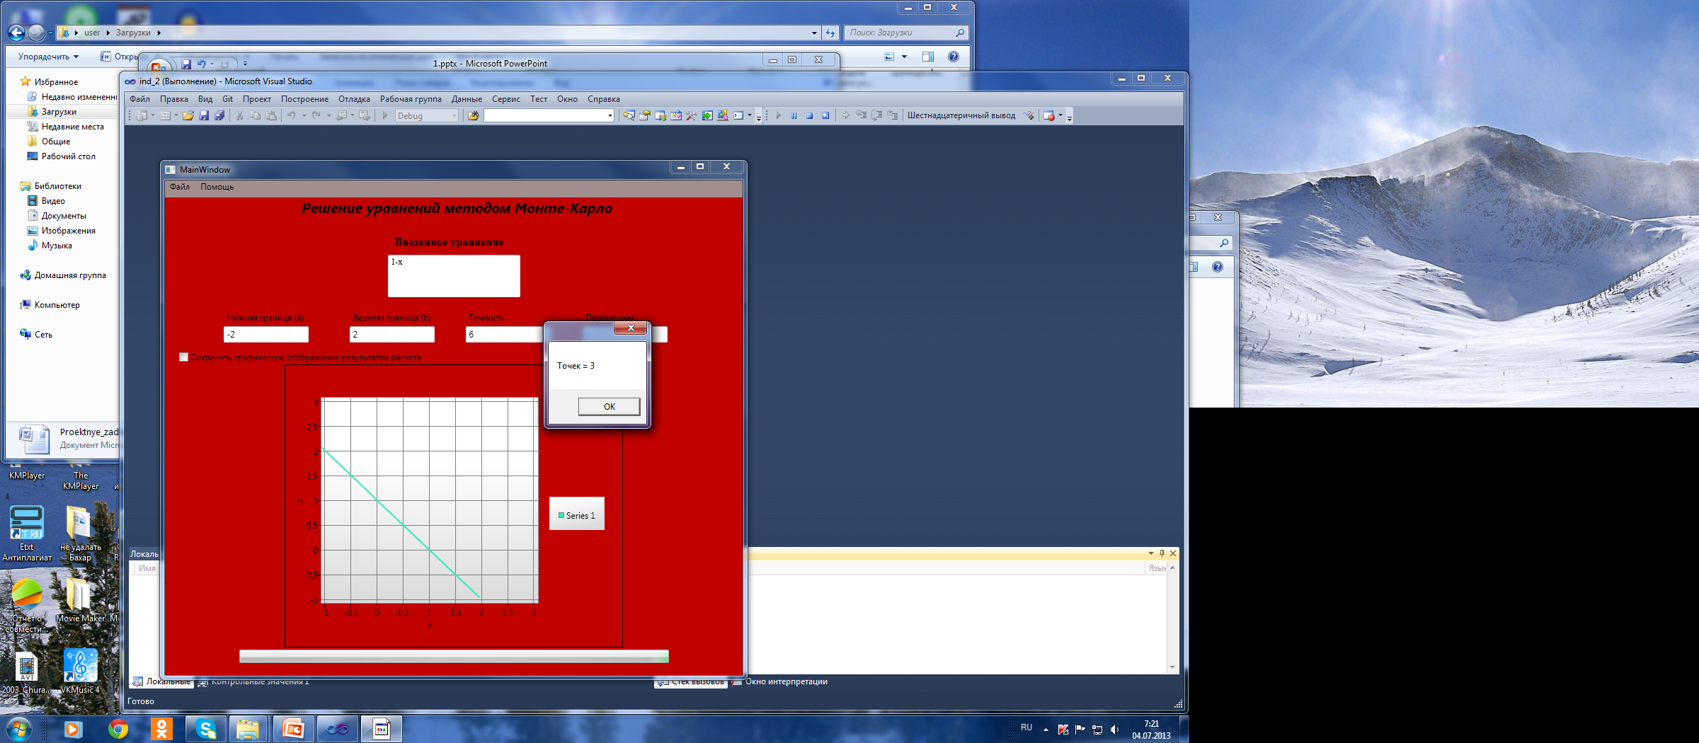
Интерфейс

Slide 5
Спасибо за внимание!

